Slide 1
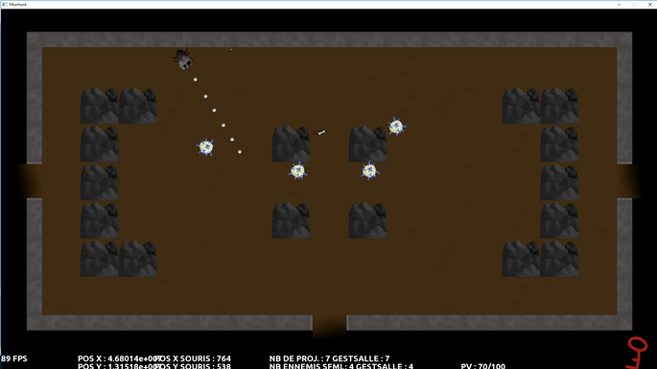
MURMURE
VILLERMET Quentin
SUBLET Gary

Slide 2
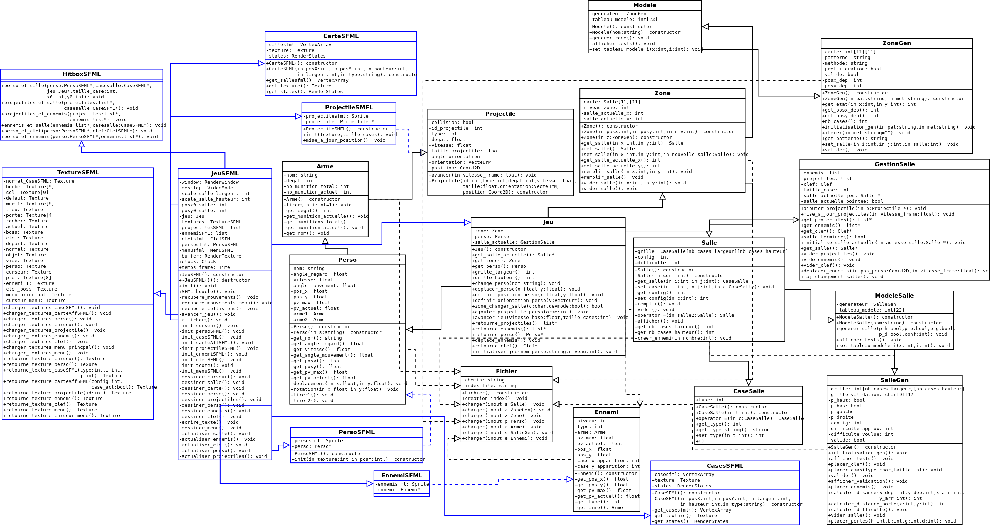
UML

Slide 3





Le module JeuSFML
Initialiser
Début Boucle
Récupérer Entrées
Avancer jeu
Mettre à jour Sprites
Dessiner les Sprites
Fin Boucle

Slide 4

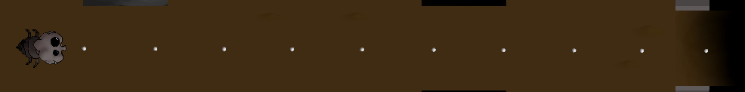
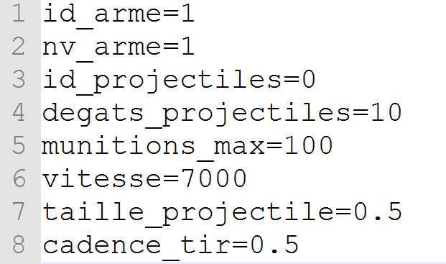
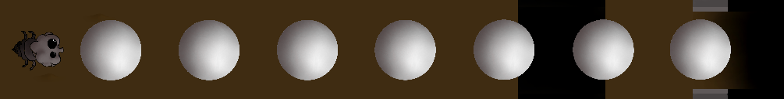
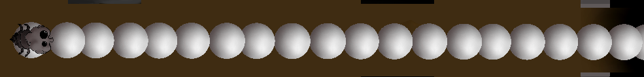
Le module Fichier

Slide 5
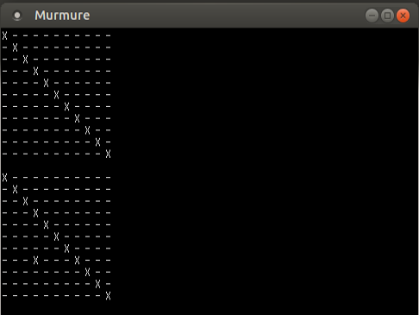

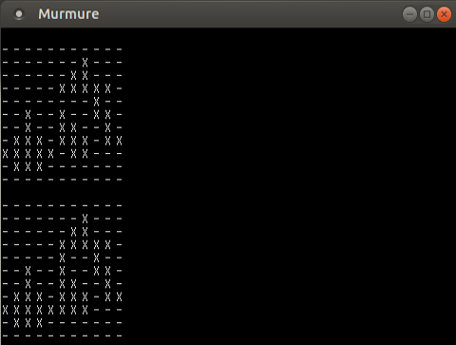
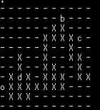
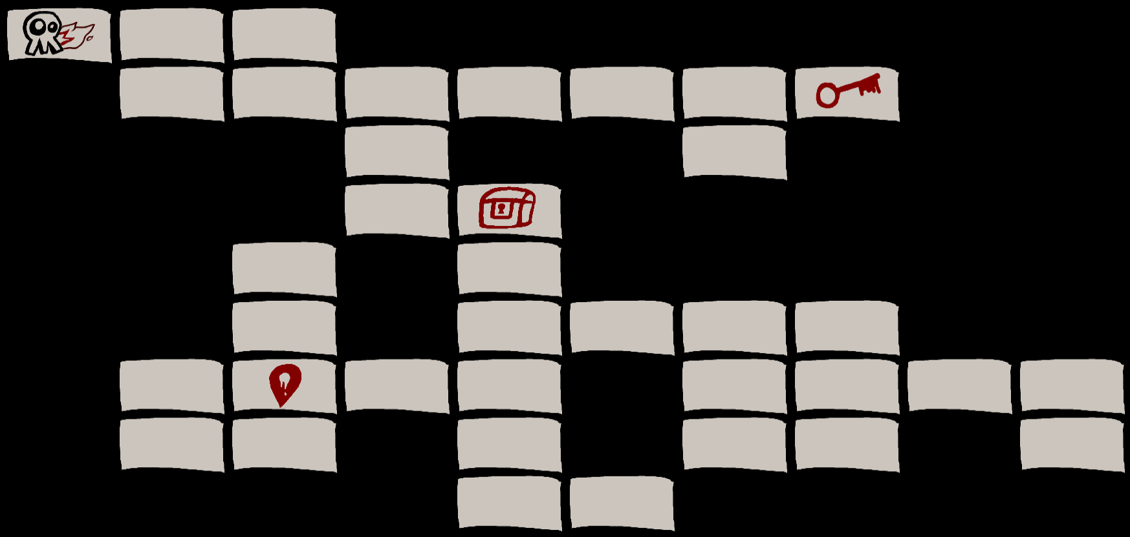
Le module ZoneGen
En jeu…

Slide 6
En Conclusion
Avec du recul, notre cahier des charges aurait dû être un peu plus léger
Beaucoup d’idées et de fonctionnalités qu’il resterait à implémenter pour atteindre nos premières intentions
Nous continuerons très certainement le développement en dehors du cadre de la LIFAP4

